Slide 1
How many
一般動詞
Notes:
この部分で最初に
How many fingers do I pick up?
と言って、指を何本か上げて、数を答えさせるとよいです。

Slide 2
How many ~ can you see?

Slide 3
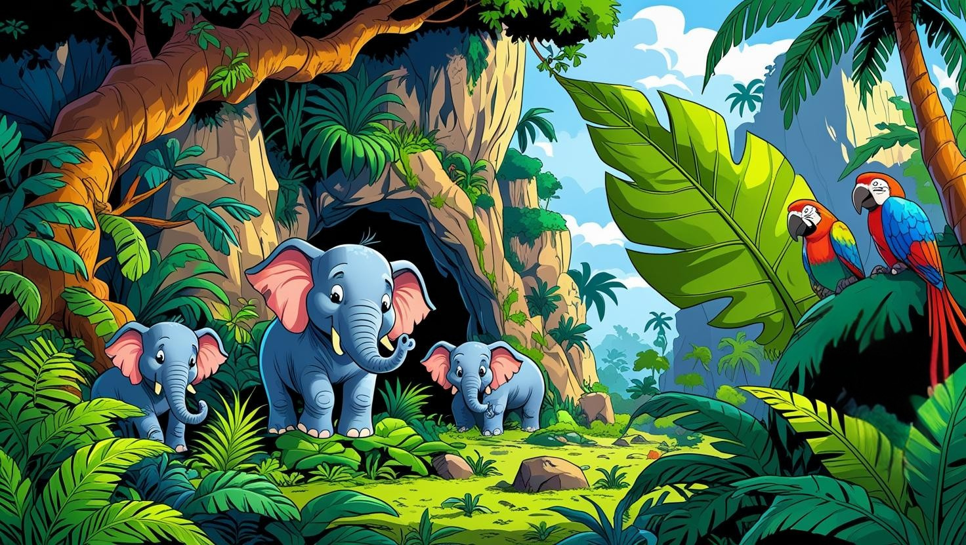
How many birds can you see?

Slide 4
How many elephants can you see?

Slide 5
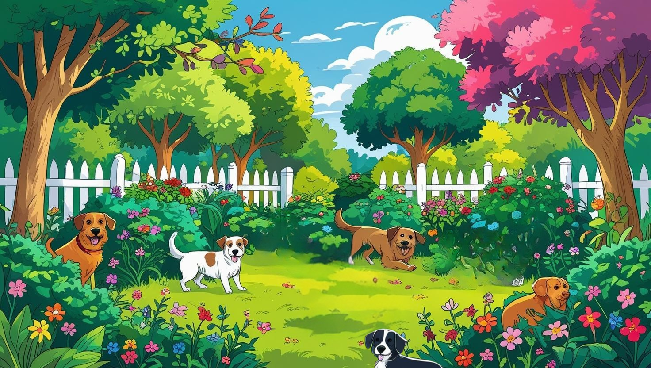
How many dogs can you see?

Slide 6
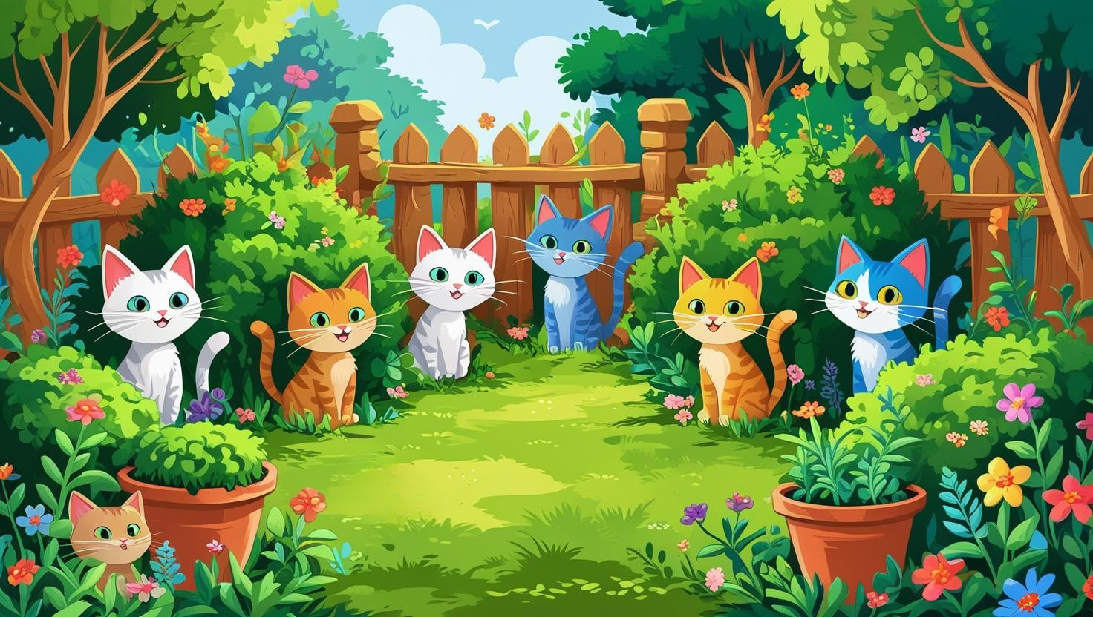
How many cats can you see?

Slide 7
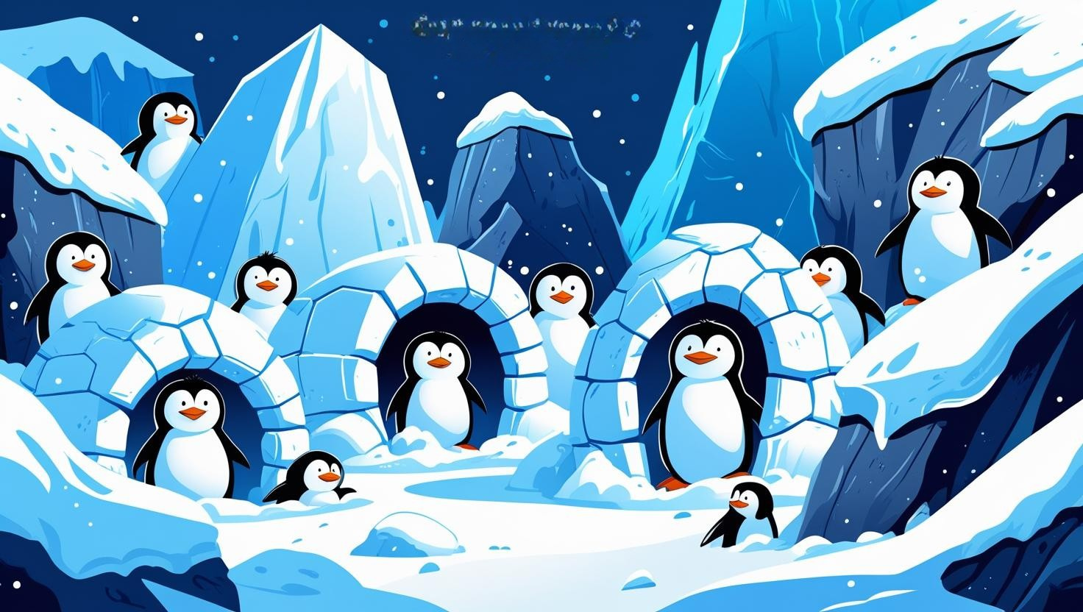
How many penguins can you see?

Slide 8
How many
一般動詞

Slide 9


beetle
Do you like beetles?
beetle
Yes, I do.

Slide 10
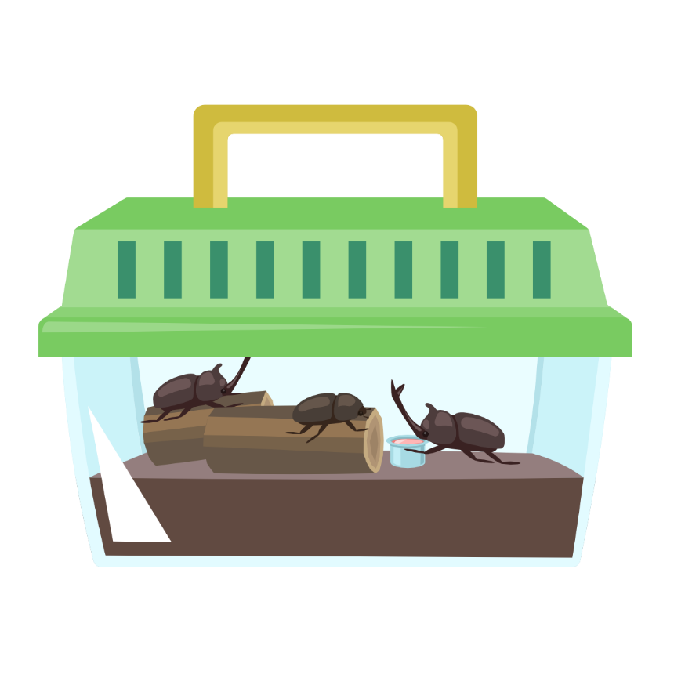
beetle
Do you have beetles?
beetle
Yes, I do.
How many beetles do you have?
beetle
I have three.

Slide 11


How many ~ ? 数のたずね方
?
?
Do you have three beetles?
Do you have
How many beetles
do you have
I have three beetles.
Three beetles.
Three.
Point
① 数をたずねるときには、「How many」を使います。
② How manyとその数を知りたいもの（名詞）を文の先頭に出して、そ
の後は、Yes/Noで応える疑問文と同じ順番で文が続きます。
③ How many に対しての答え方は、「答えの数を含んだ完全な文」、
「数＋名詞」、 「数のみ」などの答え方をします。

Slide 12
How many
一般動詞

Slide 13
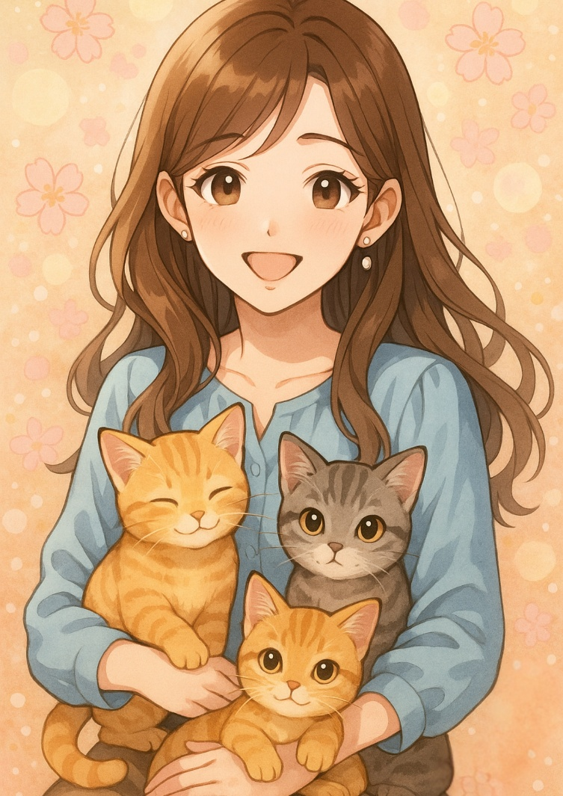
You have three cats.
( Can ) you have three cats?
Do
( How ) ( many )( cats ) do you have?
How
many
cats
I have ( three ) cats.
three

Slide 14
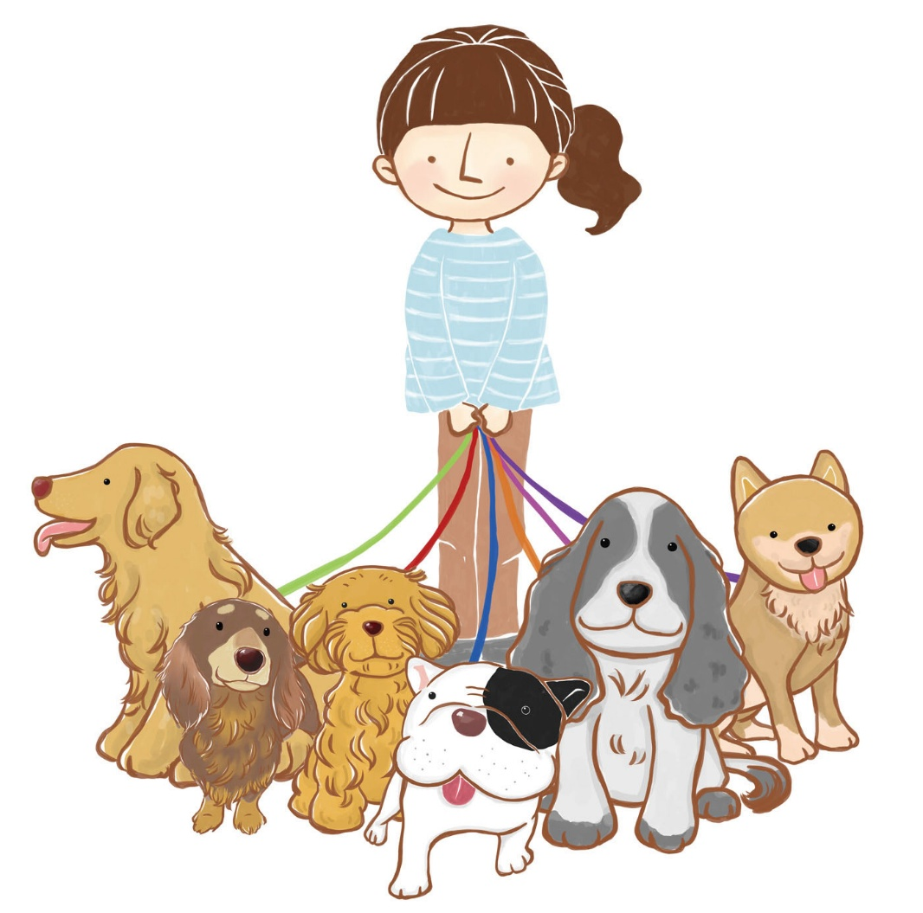
You have six dogs.
( Can ) you have six dogs?
Do
( How ) ( many )( dogs ) do you have?
How
many
dogs
dogs
I ( have ) six ( dogs).
have

Slide 15
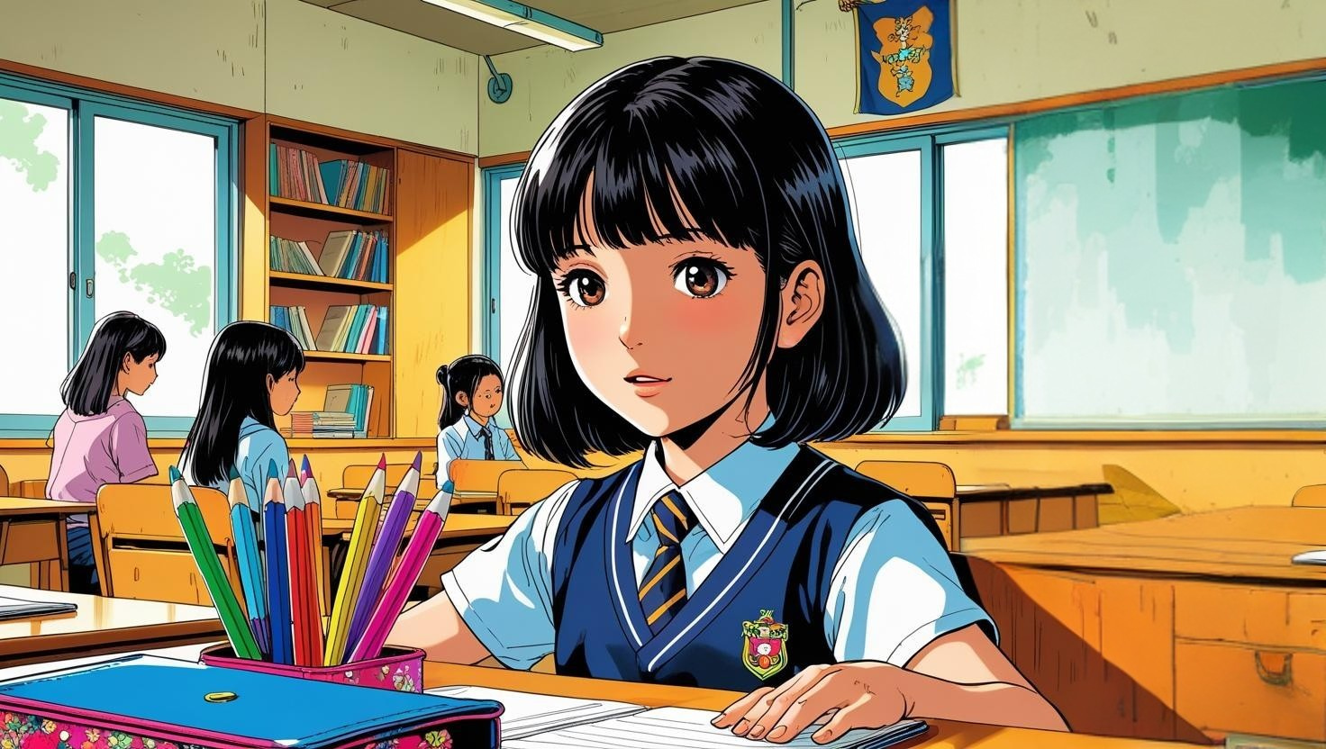
You have eight pencils.
( Can ) you have eight pencils?
Do
( How ) ( many )( pencils )
( do ) you have?
How
many
pencils
do
pencils
I ( have ) eight ( pencils ).
have

Slide 16
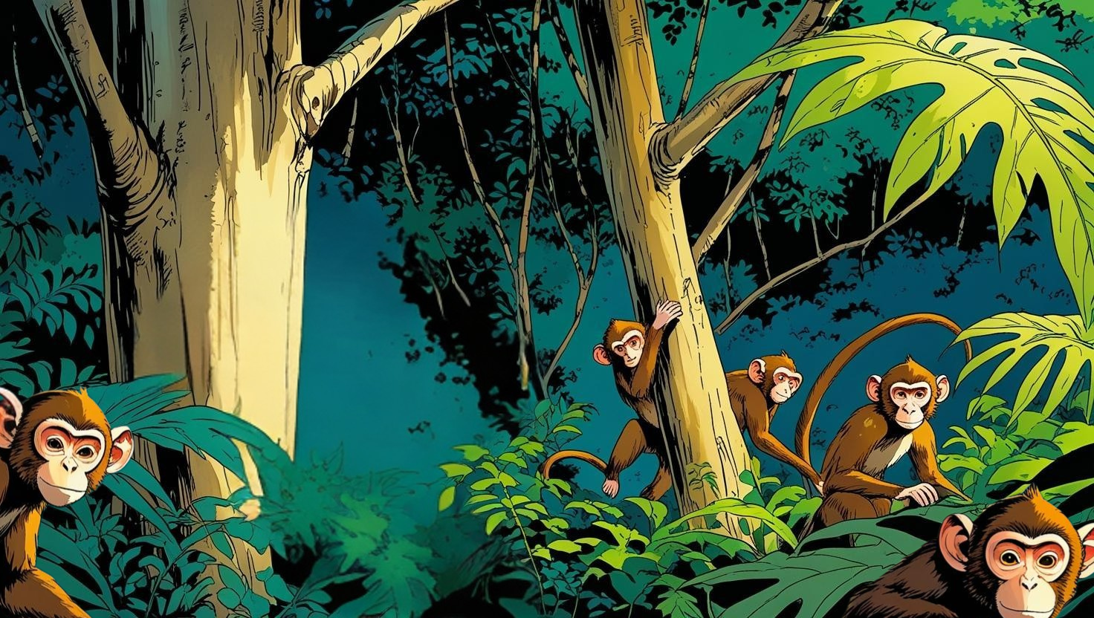
You can see five monkeys.
( Can ) you see see five monkeys?
Can
( How ) ( many )( monkeys )
( can ) you see?
How
many
monkeys
can
can
I ( can )( see ) five.
see

Slide 17

Four books are in your backpack.
( Are ) four books are in your backpack?
Are
( How ) ( many )( books )
( are ) in your backpack?
How
many
books
are
Four
( Four ) books.

Slide 18
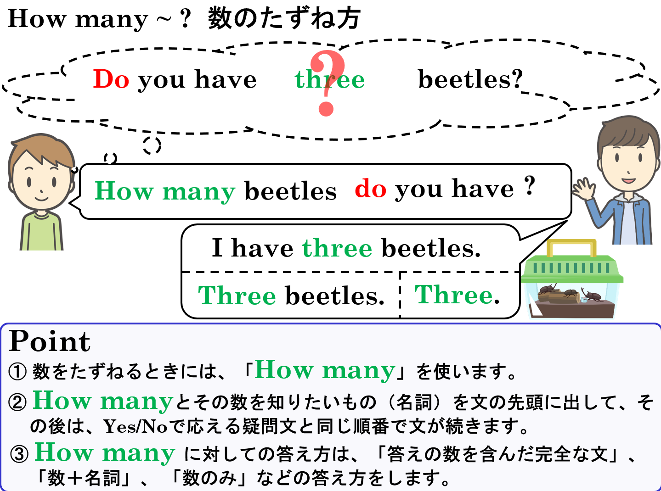

Slide 19

複数形について
Plural form

Slide 20


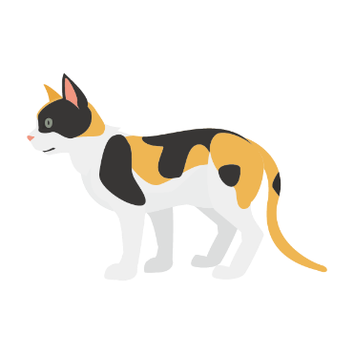
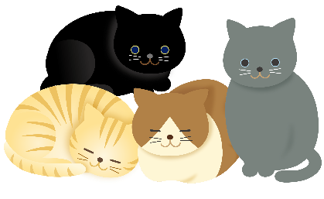
複数形の基本ルール
book
books
cat
cats
ほとんどの単語は、「s」をつけるだけ

Slide 21


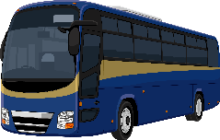


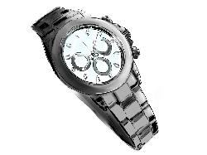
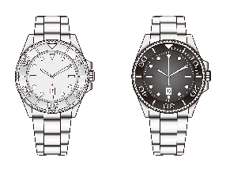

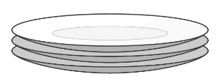

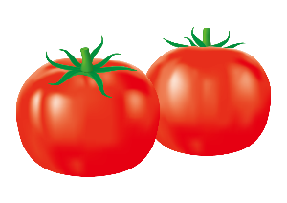
特別ルール①（esをつける）
bus
buses
box
boxes
watch
watches
dish
dishes
tomato
tomatoes
単語の語尾が s, x, ch, sh, o のとき → es をつける !

Slide 22


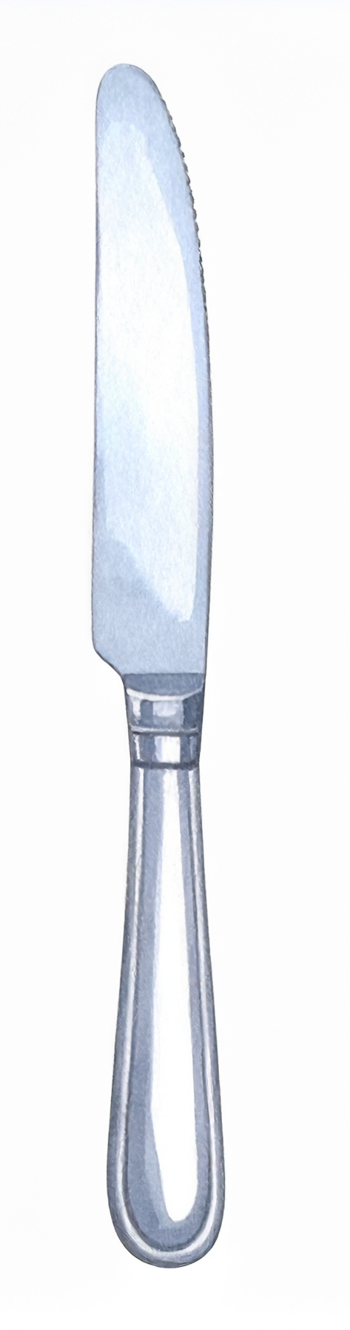
特別ルール②（f / fe → ves）
leaf
leaves
knife
knives
単語の語尾が f / fe のとき → v に変えて es !
※例外もあるよ：roof → roofs

Slide 23
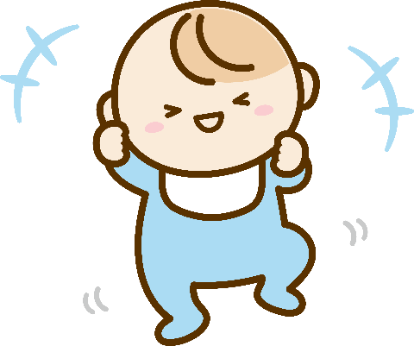
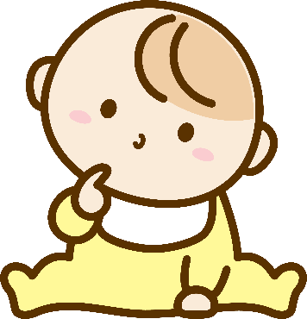
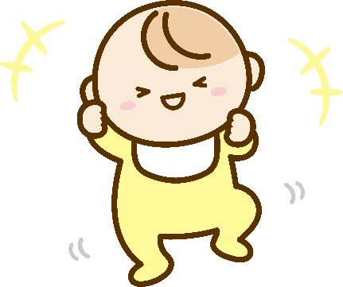



特別ルール③（y → ies）
baby
babies
city
cities
単語の語尾が「子音＋y」のとき → y を i に変えて es !
※「子音字」＝ a・i・u・e・o 以外の音

Slide 24

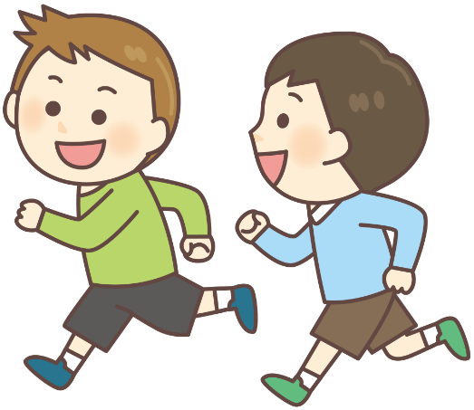

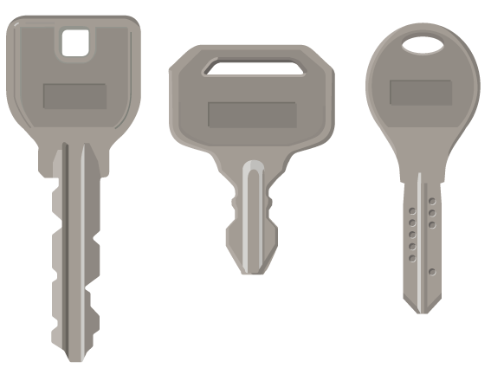
特別ルール④（y → ys）
boy
boys
key
keys
単語の語尾が「母音＋y 」のとき →
そのまま s をつける !
※「母音」＝ a・i・u・e・o の音

Slide 25





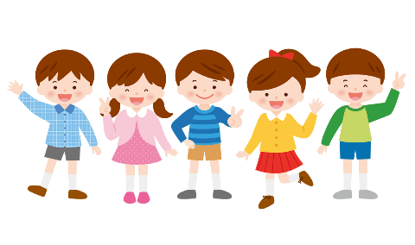



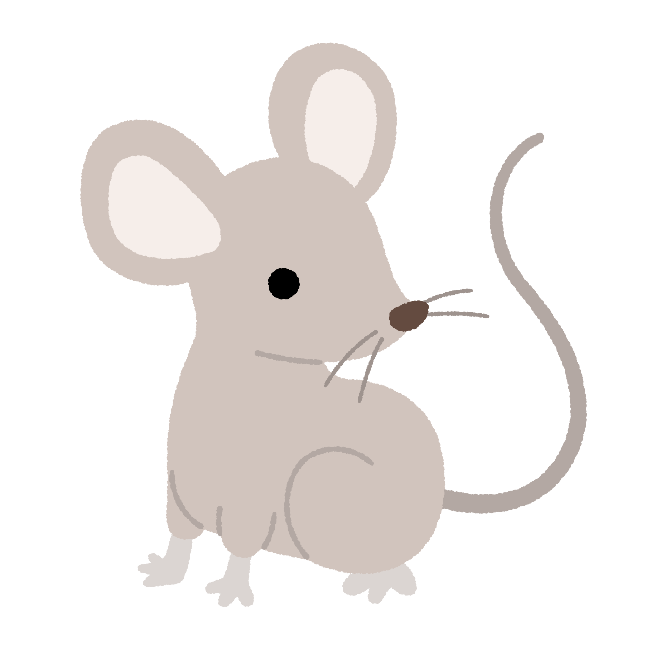
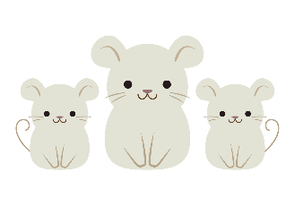
不規則に変化する単語（丸暗記しよう！）
man
men
woman
women
child
children
tooth
teeth
mouse
mice
一つ一つ覚えていこう!

Slide 26
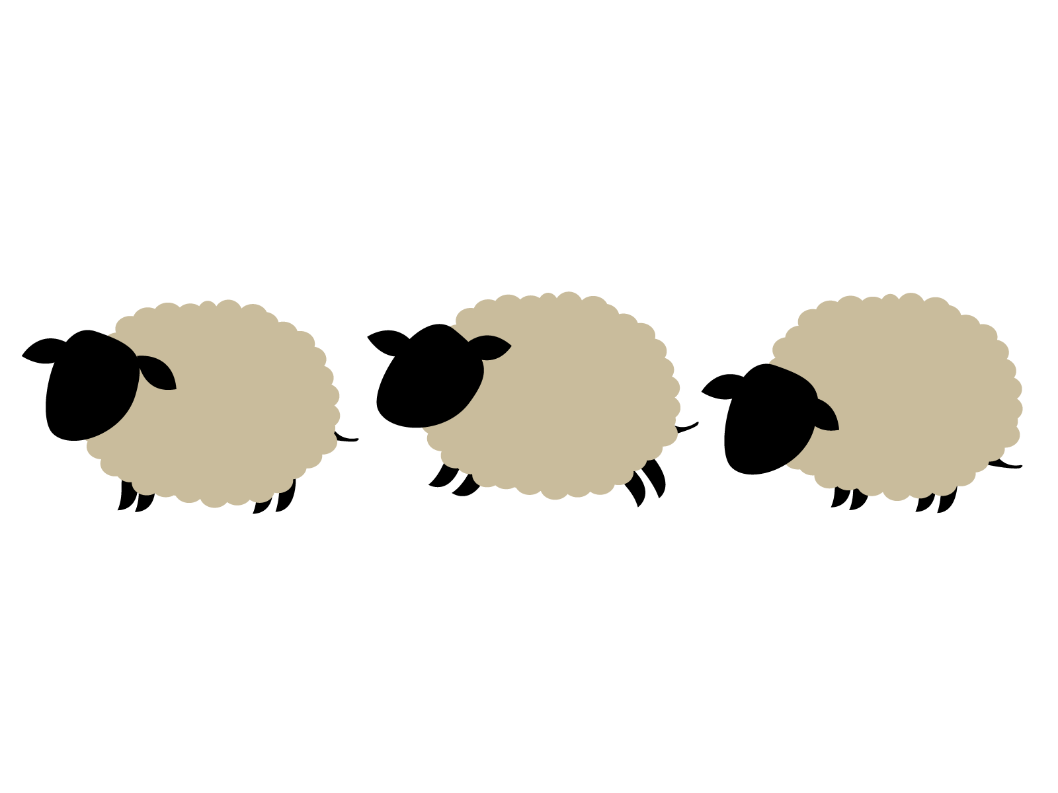
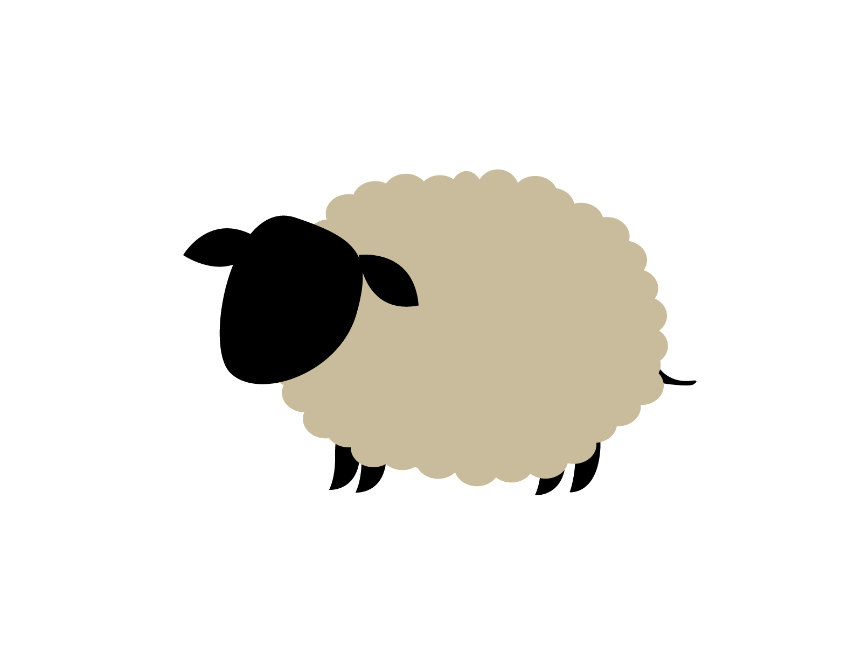


単数形と複数形が同じ単語
sheep
sheep
fish
fish
見た目は同じだが、意味は複数になることがある。
文脈で判断しよう !

Slide 27
複数形のまとめ表
パターン | 語尾 | 変化 | 例
通常 | - | + s | book → books
特別① | s, x, ch, sh, o | + es | box → boxes
特別② | f / fe | f / fe → ves | knife → knives
特別③ | 子音＋y | y → ies | baby → babies
特別④ | 母音+y | 母音＋ y + s | boy → boys
不規則 | - | 単語が変化 | man → men
単複同形 | - | - | fish → fish

Slide 28
複数形について
Plural form

Slide 29
How many
一般動詞

